Slide 1
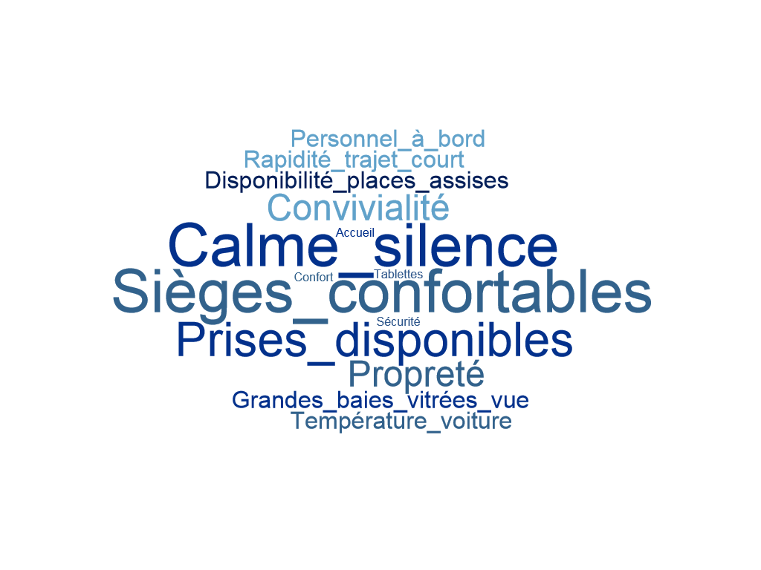
Nuage de mots – TER Ligne Granville – Paris – positif
Base réponses : 23p

Slide 2
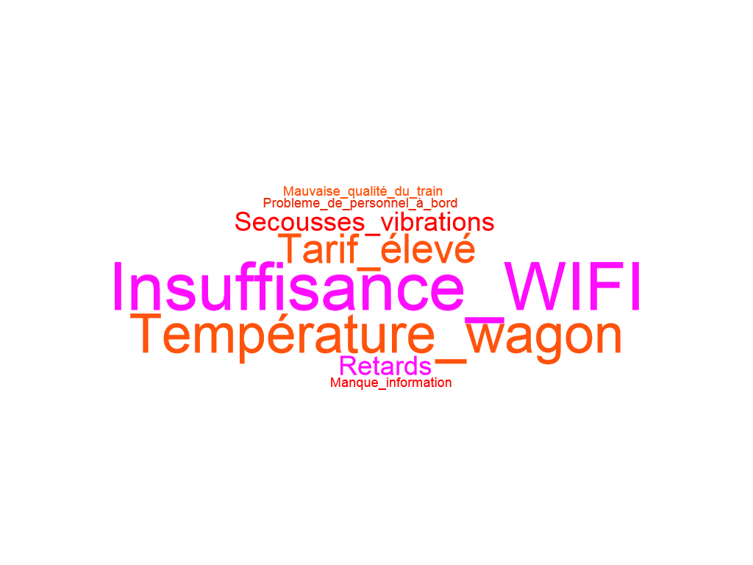
Nuage de mots – TER Ligne Granville – Paris – négatif
Base réponses : 18p

